Slide 1

ARPA MOLISE
Agenzia Regionale per la Protezione Ambientale
Organizzazione dei controlli
nelle aziende A.I.A.
e controlli delle diossine
Ing. Amb. & Terr. Francesca Iadanza
Tel: 0874.492691 - Fax: 0874.492688
e.Mail: termoli.sez @arpamolise.it
francescaiadanza70@gmail.it
www.arpamolise.it
CAMPOBASSO
Sala Conferenze
Dipartimento Campobasso ARPA Molise
Venerdì 29 Aprile 2016

Slide 2
ARPA MOLISE
Agenzia Regionale per la Protezione Ambientale
Cosa e’ l’Autorizzazione Integrata Ambientale
L’A.I.A., così come definita all’art. 5 lett. o-bis del D. Lgs 46/2014 è «il provvedimento che autorizza l’esercizio di una installazione rientrante fra quelle di cui all’art. 4, comma 4, lett. C) o di parte di essa a determinate condizioni che devono garantire che l’installazione sia conforme ai requisiti di cui al Titolo III-bis ai fini dell’individuazione delle soluzioni più idonee al perseguimento degli obiettivi di cui all’art. 4, comma 4, lett. c)»

Slide 3
ARPA MOLISE
Agenzia Regionale per la Protezione Ambientale
Normativa di riferimento
D. Lgs 372/1999 – Attuazione della direttiva 96/61/CE relativa alla prevenzione e riduzione integrate dell’inquinamento
D. Lgs 59/2005 – Attuazione integrale della direttiva 96/61/CE relativa alla prevenzione e riduzione integrate dell’inquinamento
D. Lgs 128/2010 – Modifiche ed integrazioni al decreto legislativo 3 aprile 2006, n. 152, recante norme in materia ambientale, a norma dell’art. 12 della legge 18 giugno 2009, n. 69
D. Lgs 46/2014 – Attuazione della direttiva 2010/75/UE relativa alle emissioni industriali

Slide 4
ARPA MOLISE
Agenzia Regionale per la Protezione Ambientale
Cosa autorizza l’A.I.A.
L’A.I.A. comprende e sostituisce le esistenti autorizzazioni settoriali previste dalle norme ambientali:
Autorizzazione all’esercizio del-le operazioni di smaltimento o recupero dei rifiuti
Autorizzazione all’utilizzo in agricoltura dei fanghi derivanti dal processo di depurazione
Autorizzazione allo scarico
Autorizzazione alla raccolta ed elimina-zione degli oli usati
Autorizzazione alle emissioni in atmosfera
Autorizzazione alla realizzazione e modifica di impianti di smalti-mento o recupero dei rifiuti
Autorizzazione allo smaltimen-to degli apparecchi contenenti PCB-PCT
Autorizzazione alle Comunicazione di cui all’art. 216 del D, Lgs 152/06 fermo restando la possibilità di usare successivamente le procedure sem-plificate previste dal capo V

Slide 5
ARPA MOLISE
Agenzia Regionale per la Protezione Ambientale
Durata dell’A.I.A.
16 anni
Per le installazioni con registrazione EMAS
12 anni
Per le installazioni certificate secondo la normativa UNI EN ISO 14001
10 anni
Per le installazioni che non hanno alcuna certifica-zione ambientale

Slide 6
ARPA MOLISE
Agenzia Regionale per la Protezione Ambientale
A.I.A. statali
L’Autorizzazione è rilasciata dal MATTM
Le attività sottoposte ad AIA sono nell’ All. XII del D. Lgs 152/06
I 2 livelli di A.I.A.
A.I.A. regionali
L’Autorizzazione è rilasciata dalla Regione o, su delega della Regione, la Provincia)
Le attività sottoposte ad AIA sono nell’All. VIII del D. Lgs 152/06

Slide 7
ARPA MOLISE
Agenzia Regionale per la Protezione Ambientale
Ambito di applicazione
In sintesi le categorie di attività soggette ad A.I.A. sono:
Attività di produzione e trasformazione metalli
Attività dell’industria dei prodotti minerali
Attività dell’industria chimica
Attività di gestione dei rifiuti
Altre attività (es. allevamenti intensivi, cartie-re, concerie, ….)
Attività energetiche

Slide 8
ARPA MOLISE
Agenzia Regionale per la Protezione Ambientale
Aziende con A.I.A. in Molise
Nella nostra regione ci sono 16 aziende che hanno già ricevuto l’A.I.A. di cui 4 di competenza statale e 12 di competenza regionale (l’elenco completo delle installazioni già autorizzate, nonché di quelle in attesa di rilascio A.I.A. è consultabile sul sito di ARPA Molise, alla sezione dedicata all’A.I.A.)
Aziende con AIA statale:
Sorgenia Power S.p.A. – Termoli
Centrale ENEL Turbogas – Larino
Centrale ENEL Turbogas – Campomarino
Piattaforma OFFSHORE «Rospo Mare B» - Mare Adriatico, Termoli
Aziende con AIA regionale :
S.I.A.I. S.r.l. - Petacciato
F.I.S. S.p.A. - Termoli
CeflaGest S.r.l - Rotello
SnowStorm S.r.l. – Termoli
Guglionesi Ambiente S.c.a.r.l. – Guglionesi
Vibac S.p.A. – Termoli
Comunità Montana «Molise Centrale – Montagano
Consorzio per lo Sviluppo Industriale di Isernia Venafro - Pozzilli
Momentive Performance Materials Specialties S.r.l. – Termoli
Smaltimenti Sud S.r.l. – Isernia
HerAmbiente S.p.A. C.E.C. WTE – Pozzilli
Cementeria Colacem - Sesto Campano

Slide 9
ARPA MOLISE
Agenzia Regionale per la Protezione Ambientale
Controlli c/o Aziende con A.I.A.
Ai sensi dell’art. 29-decies comma 3 per gli impianti di competenza statale le attività di controllo sono poste in capo ad ISPRA, che collabora con il Sistema Agenziale per il loro espletamento.
Per gli impianti di competenza regionale i controlli sono in capo all’Autorità Competente (Regione) che si avvale di ARPA Molise.
Si fa rilevare che ARPA Molise oltre ad effettuare i controlli così come previsti dall’AIA è altresì coinvolta nella fase istruttoria di rilascio dell’AIA stessa, fornendo il proprio supporto tecnico nella valutazione ed approvazione del Piano di Monitoraggio e Controllo che dovrà essere attuato dal Gestore.
Questo doppio ruolo permette di instaurare un circolo virtuoso fondamentale a far confluire gli elementi di criticità individuati in fase di controllo nella definizione delle prescrizioni ambientali in autorizzazione.

Slide 10
ARPA MOLISE
Agenzia Regionale per la Protezione Ambientale
Tipologia delle attività di controllo
Ispezioni programmate
Ispezioni straordinarie
Ispezioni su segnalazioni o disposte dall’Autorità Giudiziaria
Attività di controllo svolte da ARPA Molise

Slide 11
ARPA MOLISE
Agenzia Regionale per la Protezione Ambientale
Ispezioni programmate:
Sono le attività di ispezione previste e programmate nell’autorizzazione. Comprendono visite periodiche al sito e campionamenti al fine di garantire il monitoraggio delle performance ambientali delle attività autorizzate, che si esplica attraverso l’accertamento del rispetto delle condizioni dell’AIA, della regolarità dei controlli a carico del Gestore, con particolare riferimento alla regolarità delle misure e dei dispositivi di prevenzione dell’inquinamento, nonché al rispetto dei valori limite di emissione, dell’ottemperanza da parte del gestore degli obblighi di comunicazione, specialmente all’Autorità Competente, in particolare, in corrispondenza di inconvenienti da incidenti che influiscono significativamente sull’ambiente, quando c’è l’obbligo di comunicare in modo tempestivo i risultati della sorveglianza delle emissioni della propria installazione.

Slide 12
ARPA MOLISE
Agenzia Regionale per la Protezione Ambientale
Ispezioni straordinarie:
Sono le attività richieste dall’Autorità Competente a seguito di problemi rilevati durante l’attività di controllo programmato o in caso di rinnovo o riesame dell’autorizzazione.
Altre ispezioni:
Sono le ispezioni espletate in seguito a segnalazione di problemi ambientali contingenti o disposte dall’Autorità Giudiziaria.

Slide 13
ARPA MOLISE
Agenzia Regionale per la Protezione Ambientale
Visite ispettive programmate
Le visite ispettive si articolano nelle seguenti fasi:
Preparazione
Comunicazione al Gestore
Visita in situ
Eventuale campionamento di una o più matrici ambientali
Redazione della relazione finale

Slide 14
ARPA MOLISE
Agenzia Regionale per la Protezione Ambientale
Il Piano di Monitoraggio e Controllo
Il documento di riferimento per l’effettuazione dei controlli è il Piano di Monitoraggio e Controllo che è parte integrante dell’A.I.A.
In esso sono specificati i requisiti di controllo delle emissioni e definite la metodologia e la frequenza di misurazione per i diversi parametri e matrici ambientali, sia dei controlli che deve effettuare il gestore sia di quelli che devono essere garantiti dall’Autorità competente; sono inoltre definite le condizioni per valutare la conformità, la relativa procedura di valutazione, nonchè le modalità di trasmissione dei dati da parte del gestore alle competenti autorità e la pubblicazione e trasparenza degli stessi.
Emissioni in atmosfera, acqua e suolo
Produzione di rifiuti
Utilizzo di risorse (Acqua, Combustibili, Materie prime)
Consumi e produzione di energia
Emissioni sonore, Radiazioni , Vibrazioni
Ripristino del sito dopo la chiusura
Controllo delle fasi critiche
Manutenzione ordinaria sulle apparecchiature e sui macchinari
Aree di stoccaggio (vasche, serbatoi, bacini di contenimento, ecc.
Indicatori di prestazione
Aspetti gestionali dell’impianto
Componenti ambientali
Piano di Monitoraggio e Controllo

Slide 15
ARPA MOLISE
Agenzia Regionale per la Protezione Ambientale
Esempio di tabelle di un P.M.C.

Slide 16
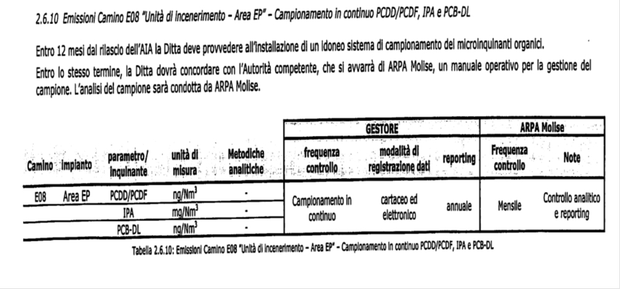
ARPA MOLISE
Agenzia Regionale per la Protezione Ambientale
Esempio di tabelle di un P.M.C.

Slide 17
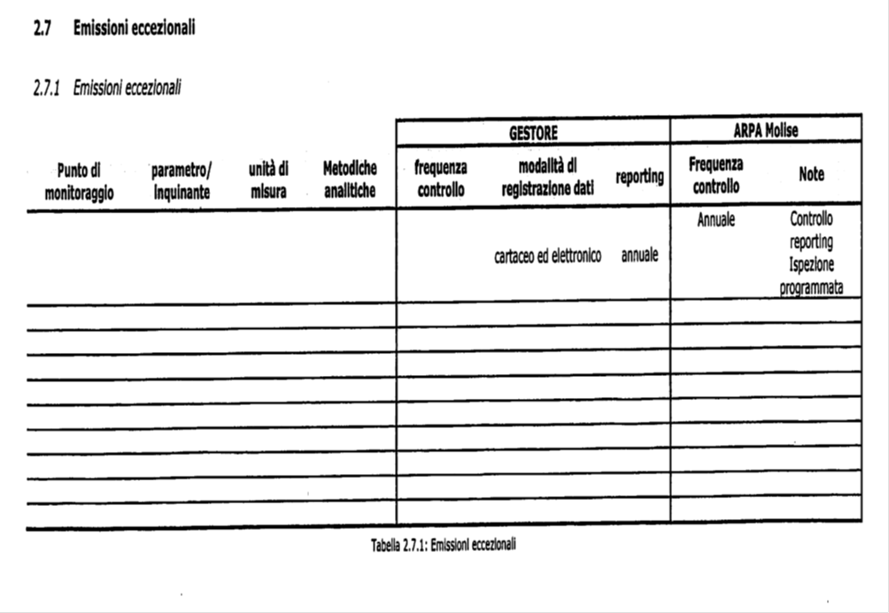
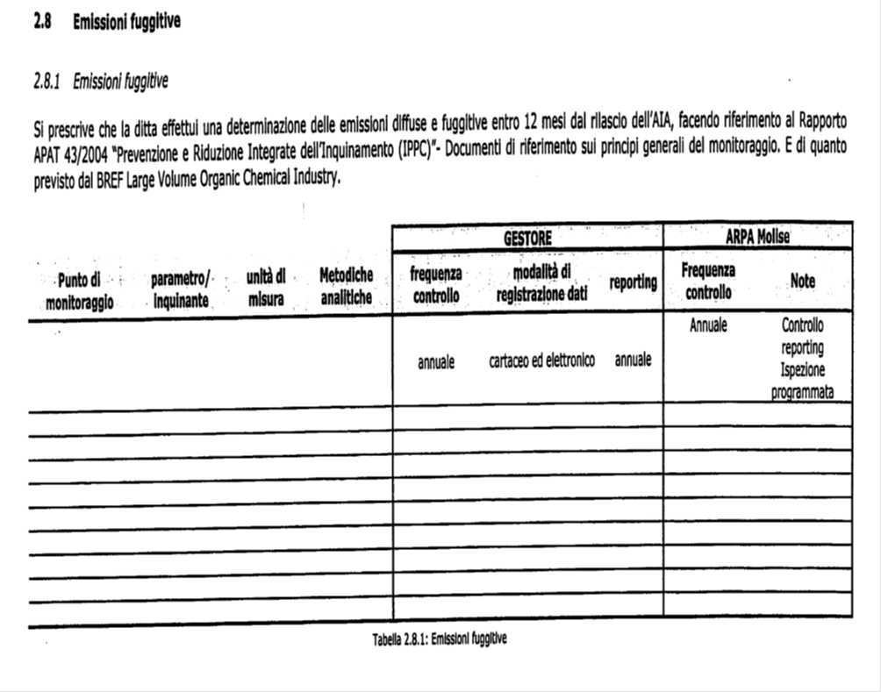
ARPA MOLISE
Agenzia Regionale per la Protezione Ambientale
Esempio di tabelle di un P.M.C.

Slide 18

ARPA MOLISE
Agenzia Regionale per la Protezione Ambientale
Grazie per l’attenzione
«Il mondo è un bel posto e per esso vale la pena di lottare»
Albert Einstein

